Slide 1
문제점 - 안드로이드 9.0 파이 이후 https 사용 강제 (http 사용 불가)
해결 방법 - Android Manfest에서 usesCleartextTraffic를 true로 설정

Slide 2
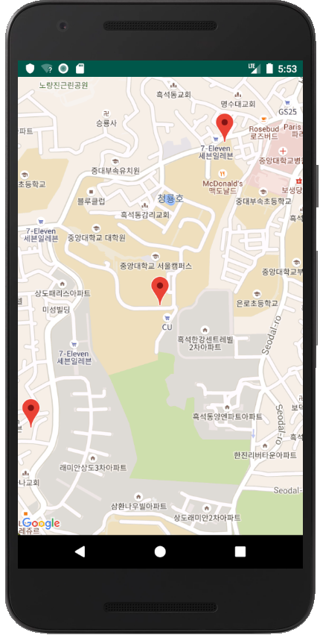
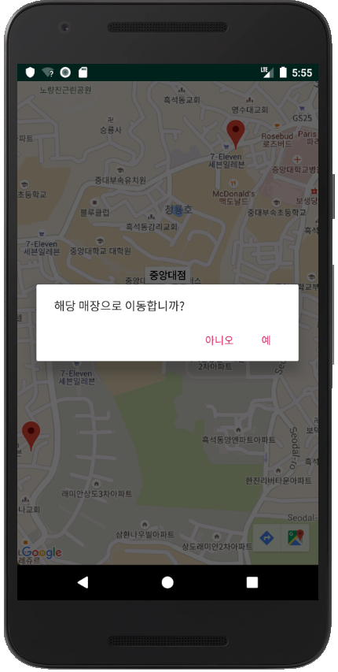

Slide 3
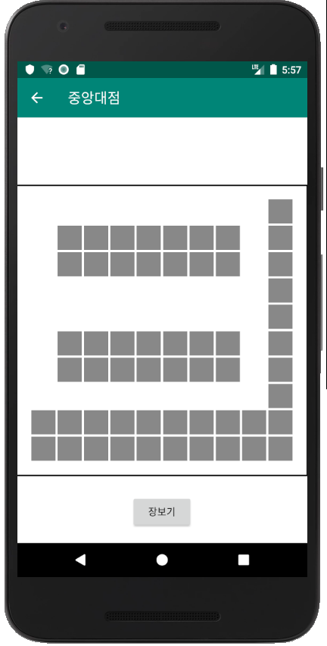

Slide 4
